Slide 1
Моніторингова система блокчейн-проектів
презентацію підготував студент 461ї групи
Толубець Богдан

Slide 2
Зміст
Вступ
Технології розробки
Діаграма зв’язків між таблицями у базі даних
Моделі бази даних
Діаграма класів
Use-case діаграма
Діаграми послідовності
Скріншоти програмного продукту

Slide 3
Вступ
Актуальність теми: актуальність полягає у блокчейні, який швидко розвивається, збільшує свою вагу серед технологій, привертає увагу своїми можливостями у забезпеченні безпечного збереження конфіденційних даних і.т.д
Мета роботи: розробити систему моніторингу блокчейн-проектів, опанувати технологї і інструменти для створення програмних застосунків, які будуть використані в процесі

Slide 4
Технології розробки
В процесі розробки було використано наступні технології:
Javascript
React
Express
NodeJS
ORM Sequelize
MobX
SQL(MySQL)
Також було використано:
github
Visual Studio Code
XAMPP

Slide 5
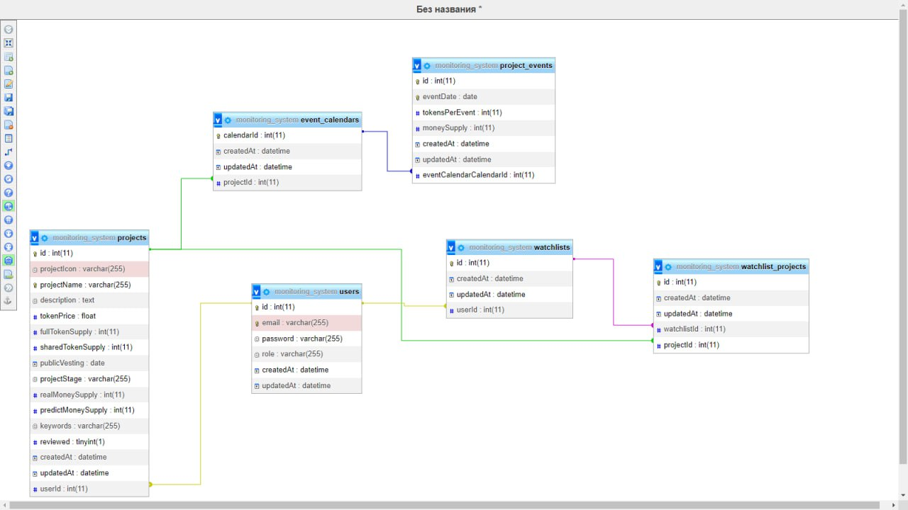
Діаграма зв’язків між таблицями у базі даних

Slide 6
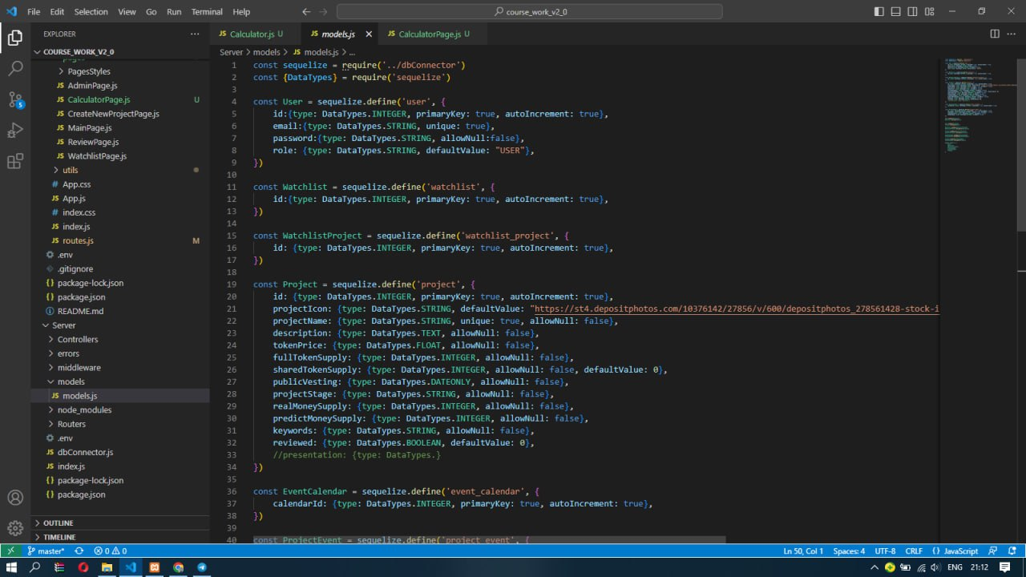
Моделі бази даних(1)

Slide 7
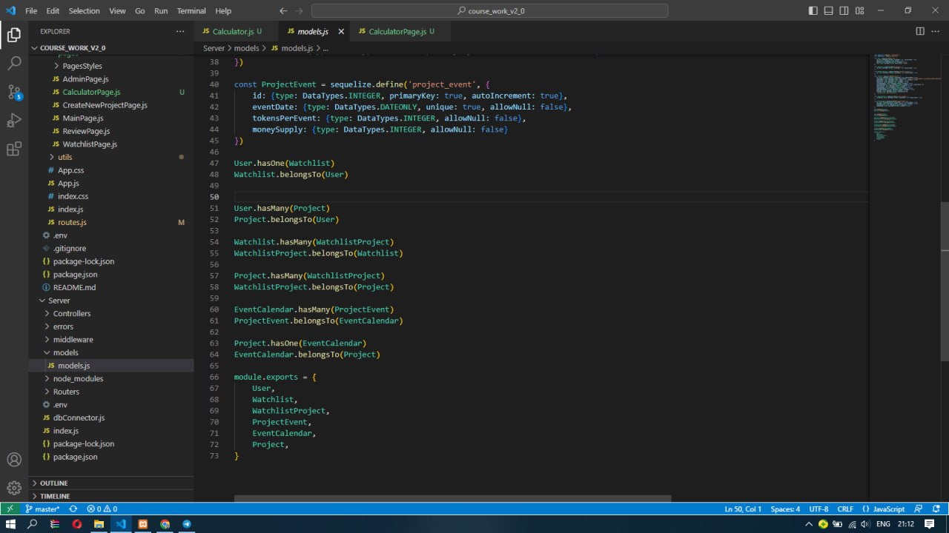
Моделі бази даних(2)

Slide 8
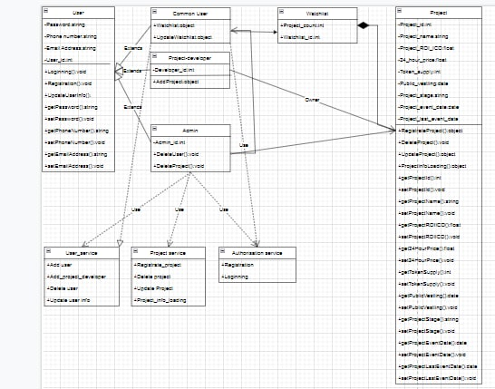
Діаграма класів

Slide 9
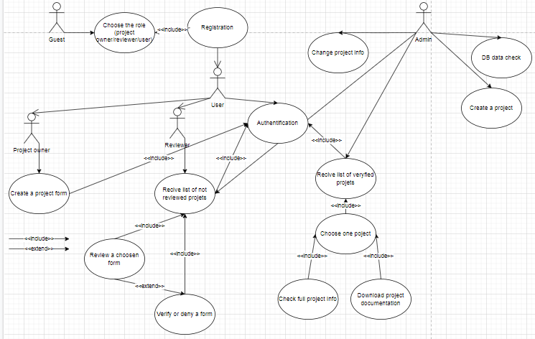
Use-case діаграма

Slide 10
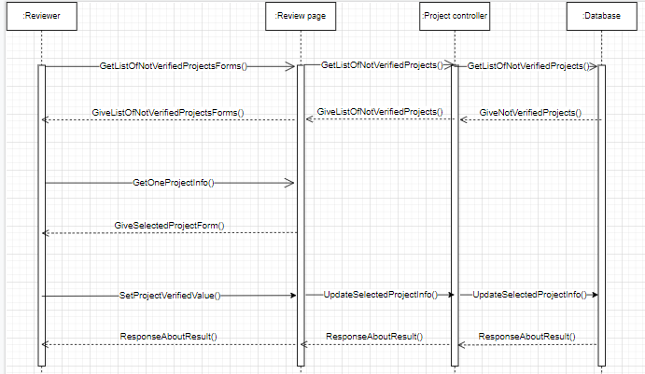
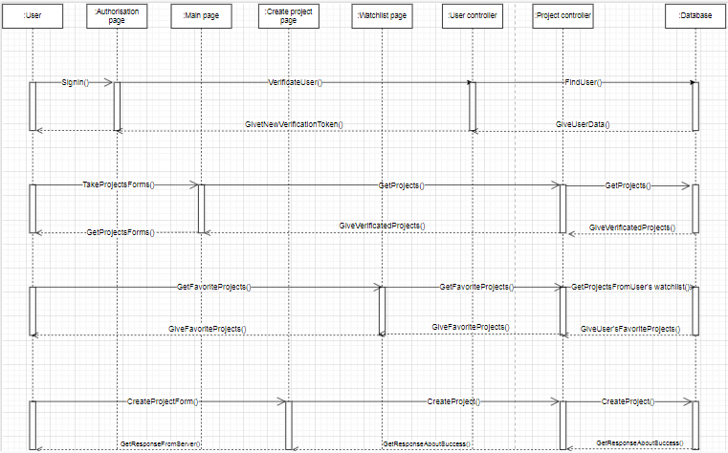
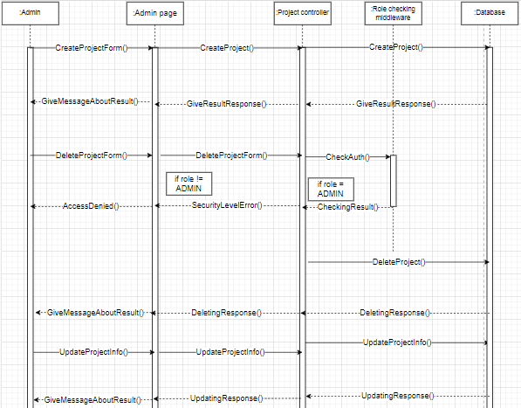
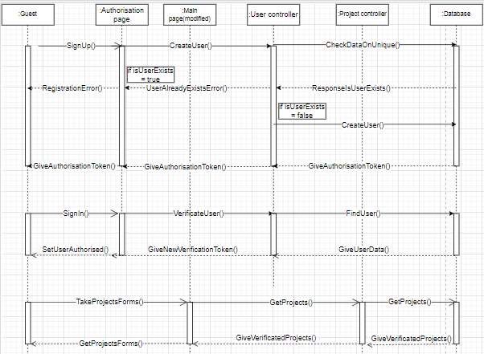
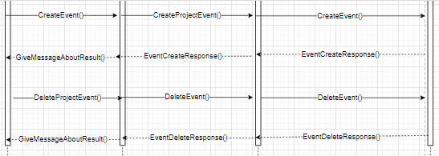
Діаграми послідовності

Slide 11
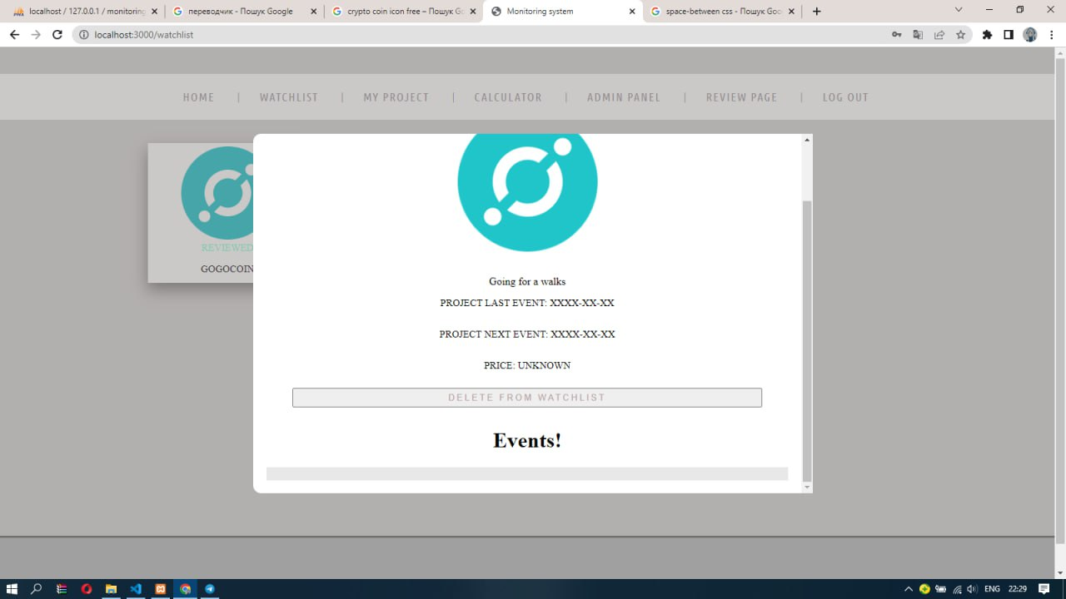
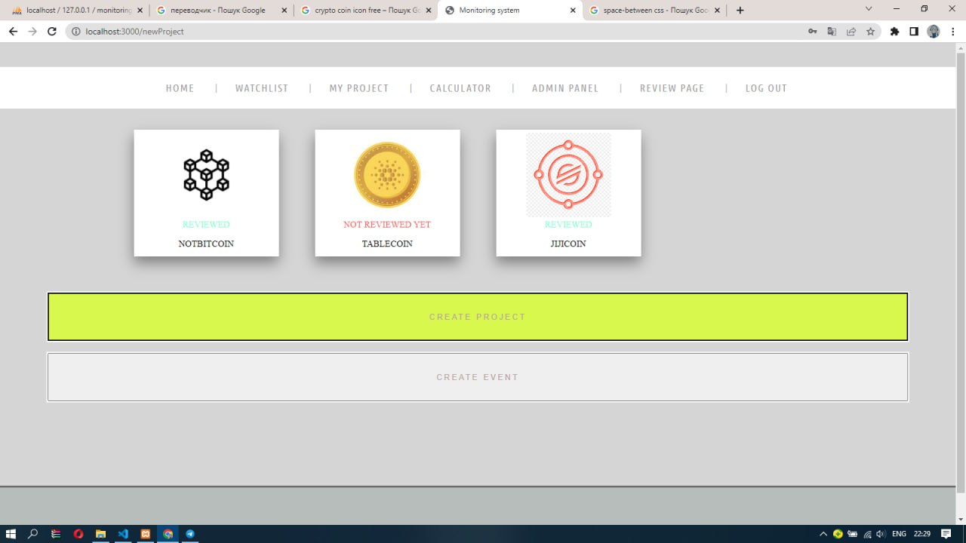
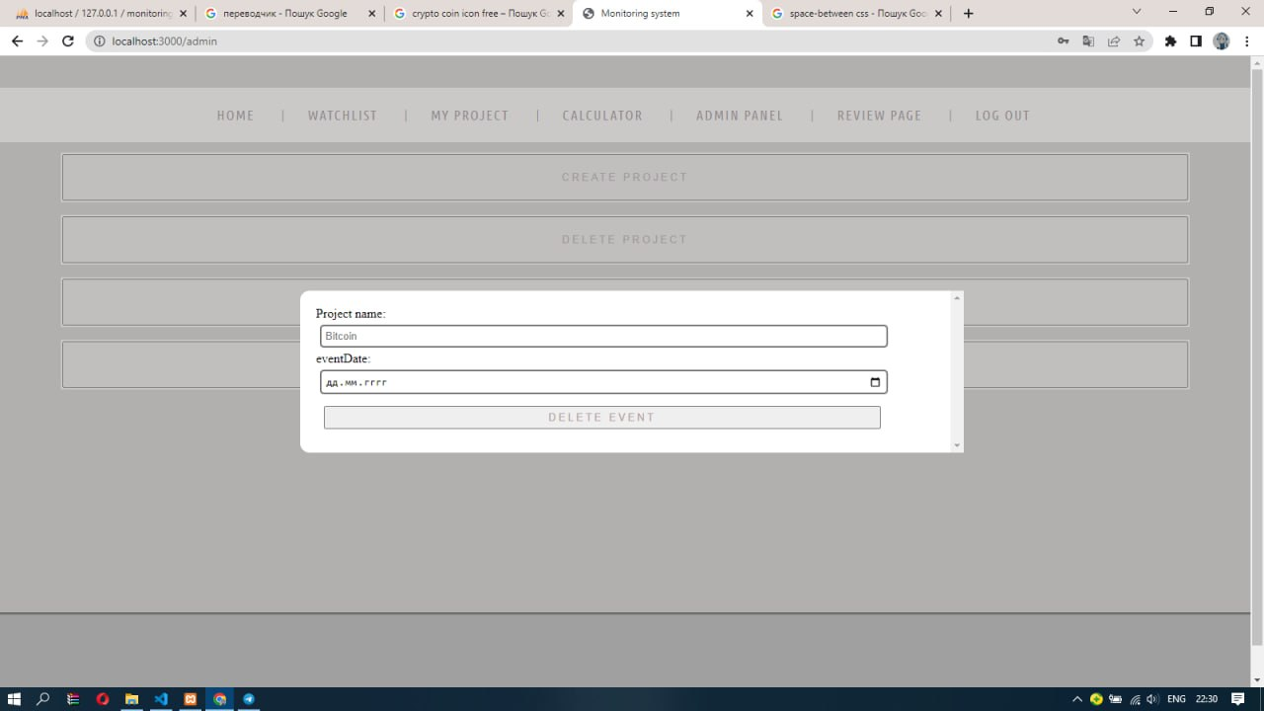

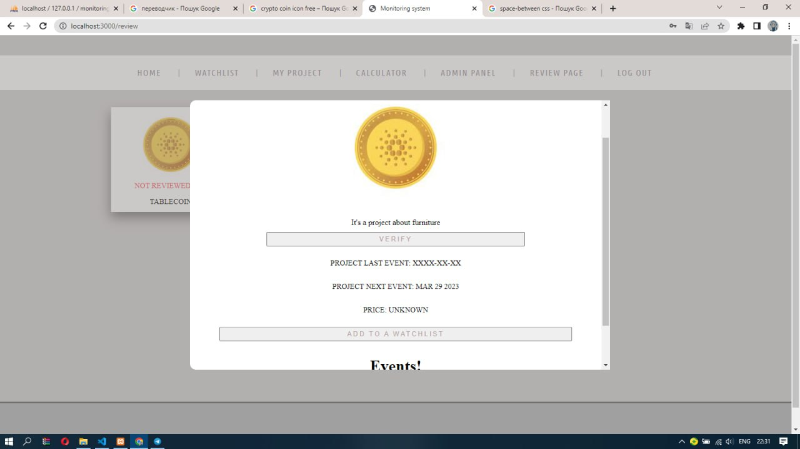
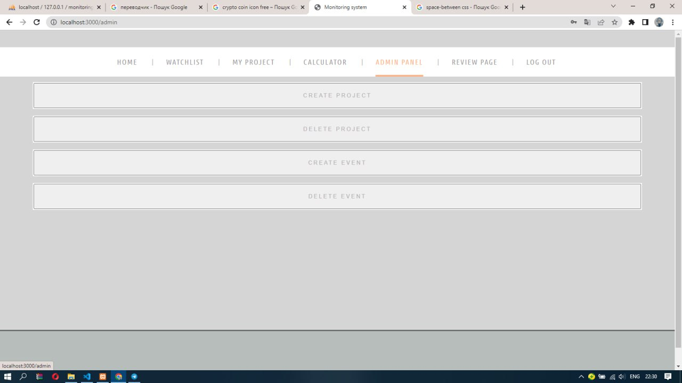
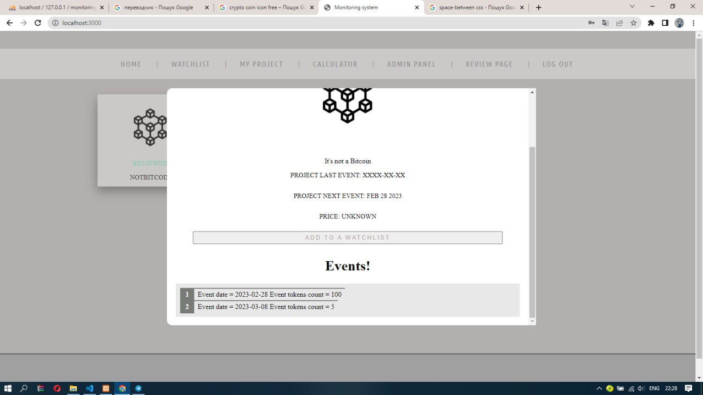
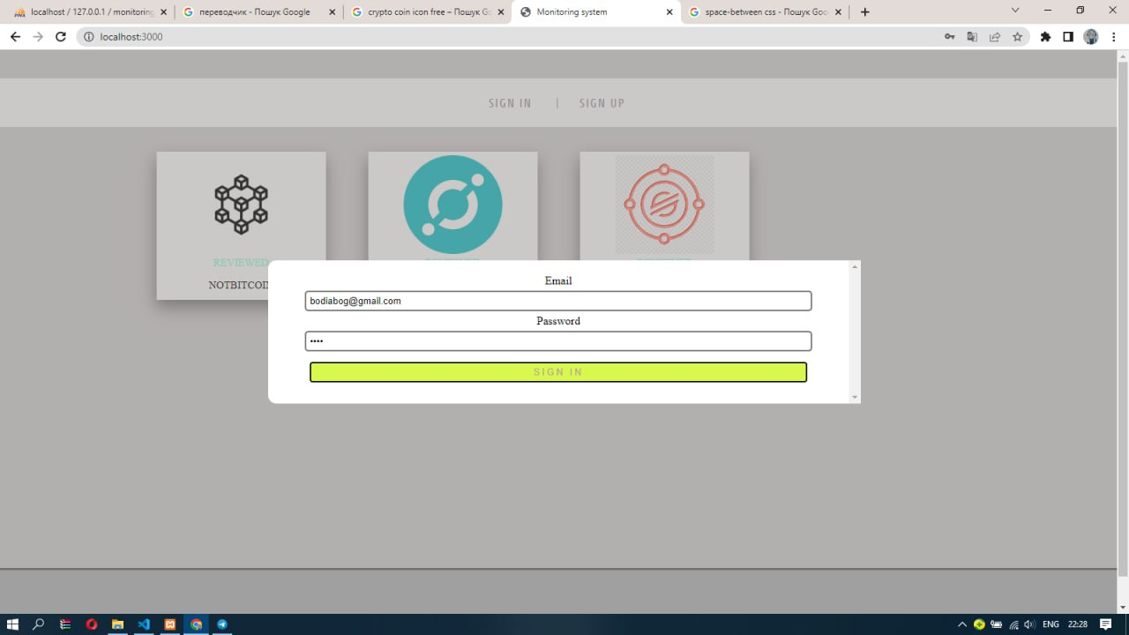
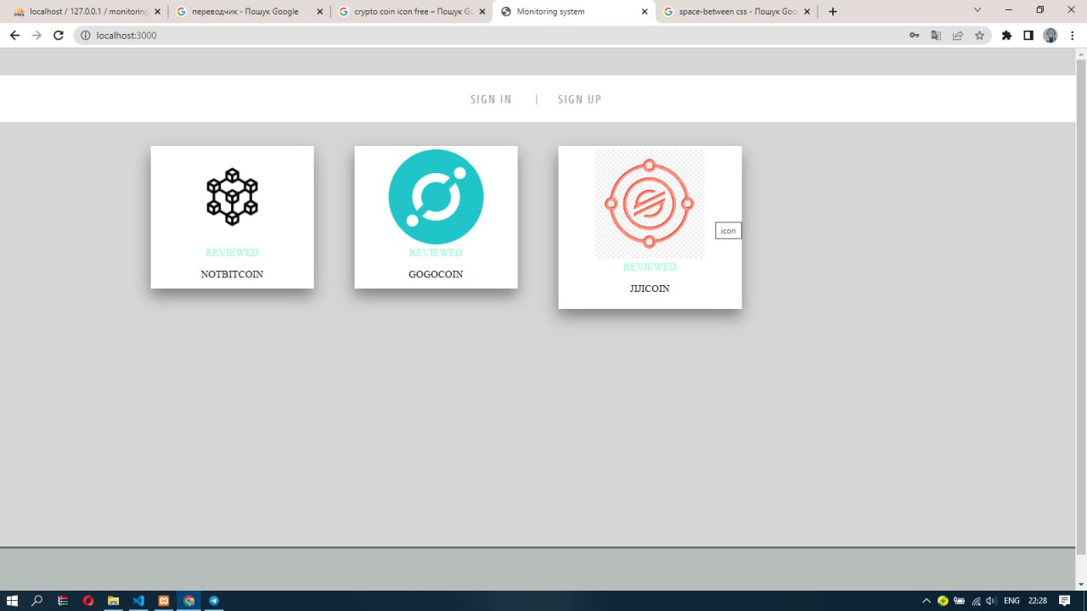
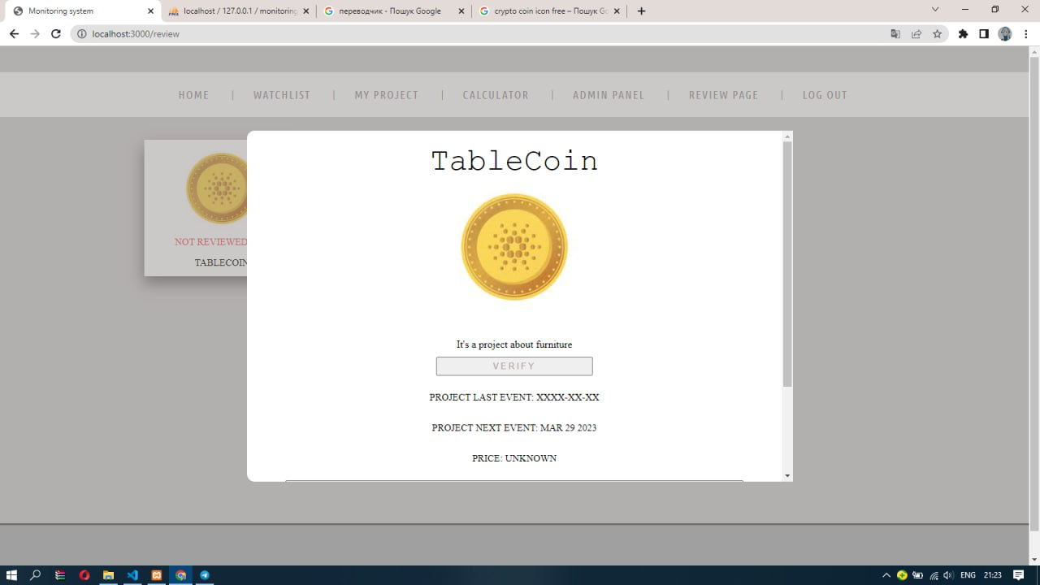
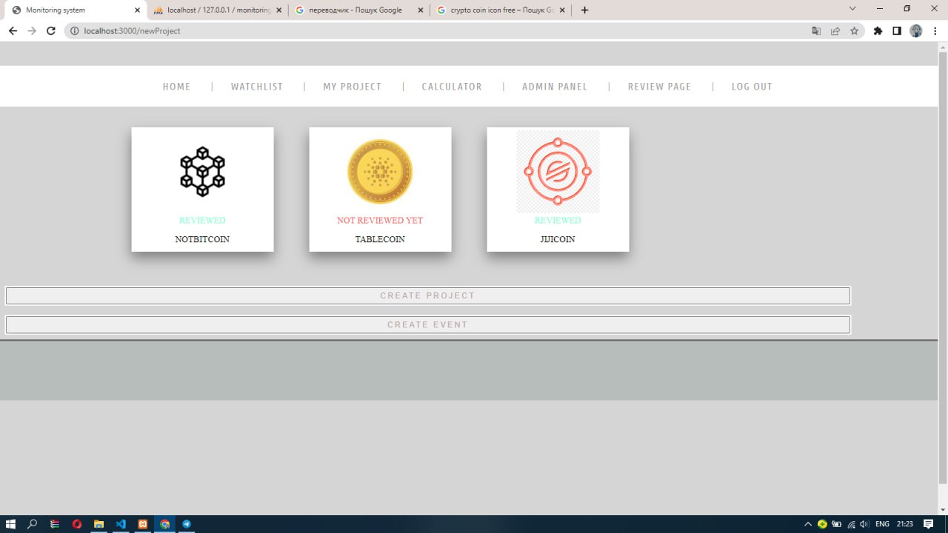
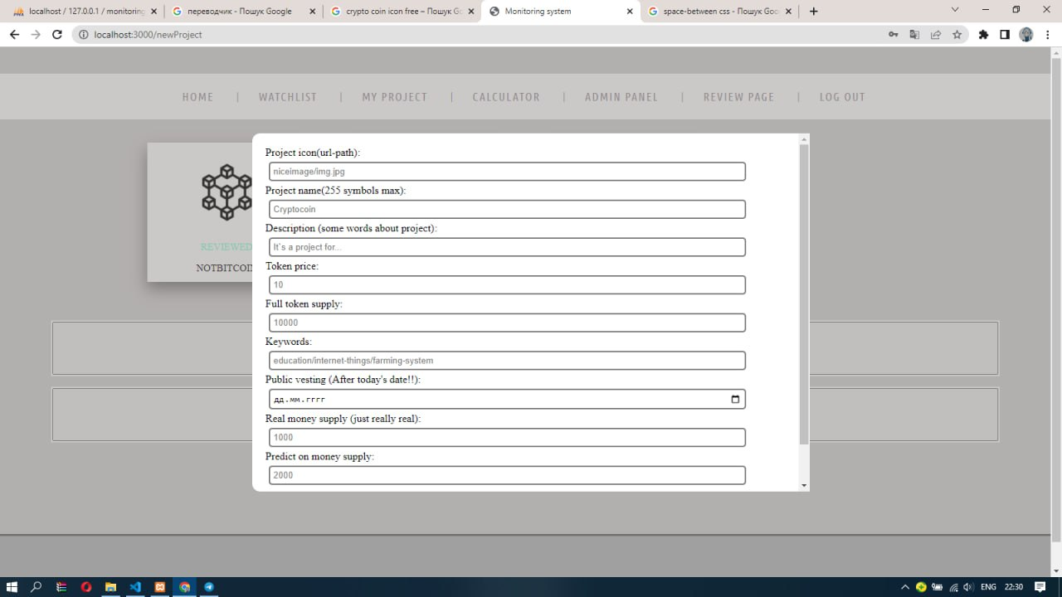
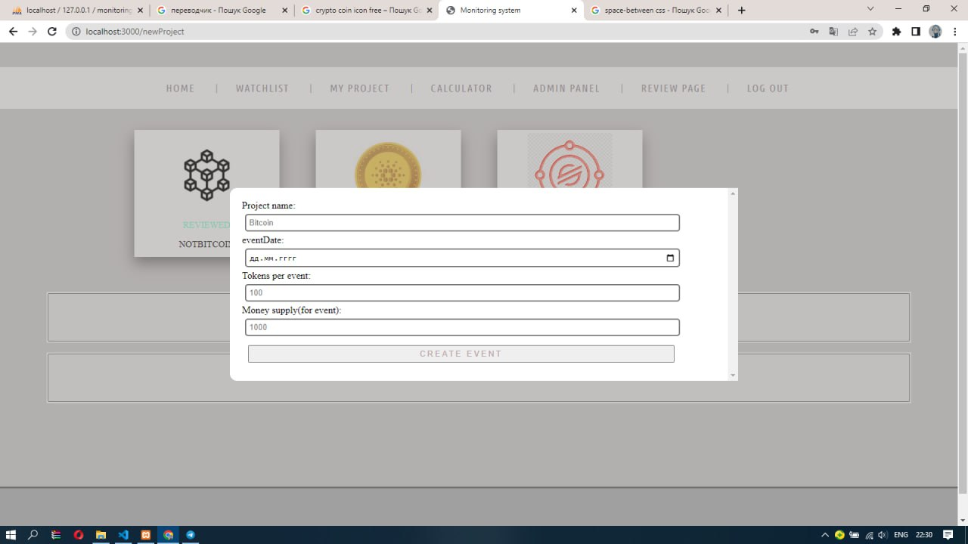
Скріншоти програмного продукту

Slide 12
Дякую за увагу!

